Slide 1
CERKEV SVETE ELIZABETE
Lea Finžgar, Kaja Slapničar

Slide 2
KJE SE NAHAJA?
Stoji v vasi Pohorje ob slovensko-hrvaški meji.

Slide 3
KDAJ JE BILA ZGRAJENA?
Zgrajena v času kuge (1664).
Streho je dobila leta 1673.

Slide 4
OBNOVA
Cerkvi so leta 1990 obnovili fasado in dogradili vhodno lopo.
Leta 2000 so obnovili notranjost cerkve in zamenjali strešno kritino.

Slide 5
OLTAR
Oltarna oprema je iz okoli leta 1680.

Slide 6
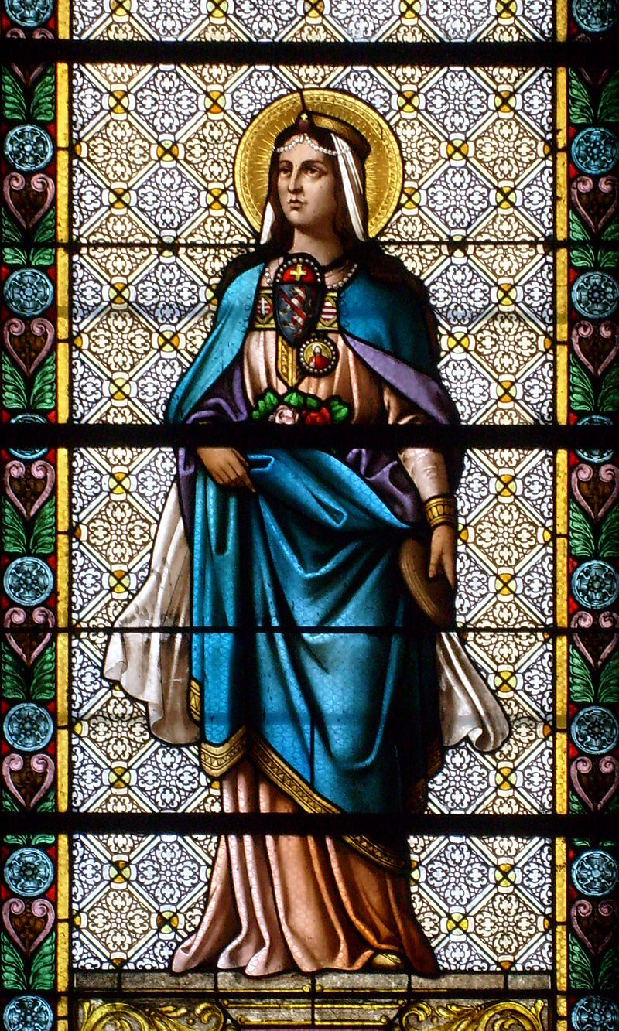
ZAVETNICA
Sv. Elizabeta Turinška ali Ogrska.
Njen god je 17. novembra.
Je zavetnica pekov, beguncev, brezdomcev in revežev.

Slide 7
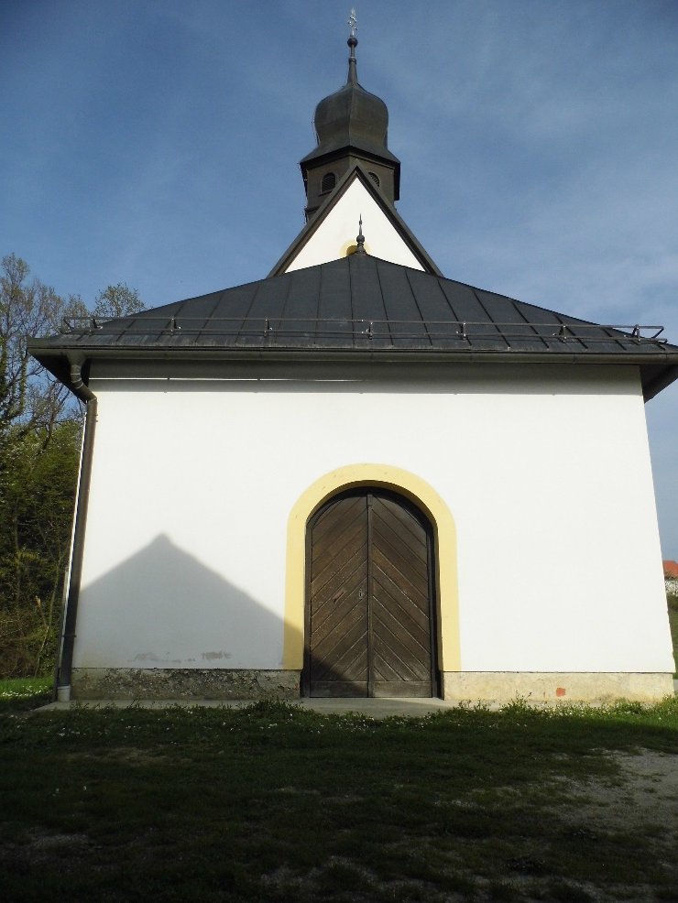
NOTRANJOST
Nekoč imela orgle katarinke.
Leta 1920 so jih zamenjali z Bradlovim Harmonijem.

Slide 8
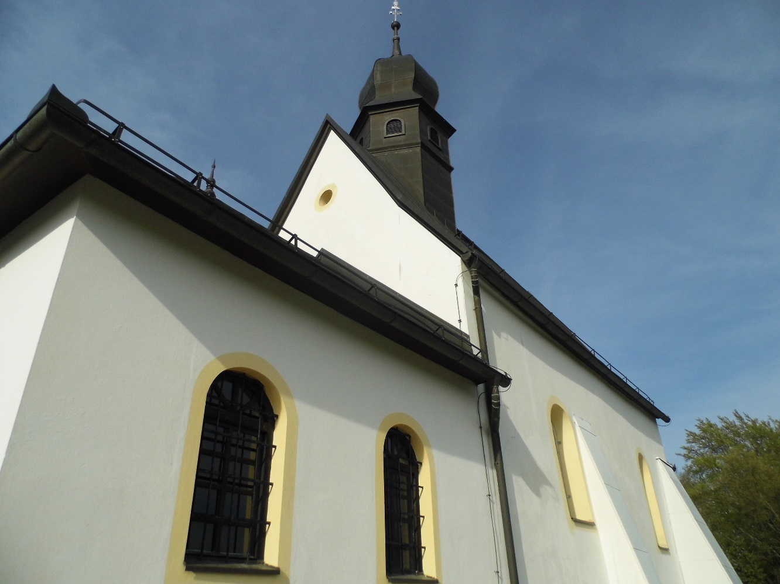
ZVONOVI
Leta 1916 so iz cerkve odpeljali vse tri zvonove (kasneje jih nadomestijo z dvema novima).
Oba zvonova so leta 1943 ukradli Nemci.
V zvonik so obesili zvon iz cerkve Sv. Katarine.

Slide 9
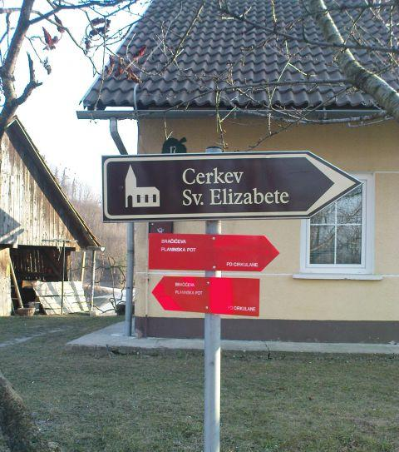
POTI
Bračičeva planinska pot.
Marijina romarska pot.

Slide 10
HVALA ZA VAŠO POZORNOST!

Slide 11
VIRI:
http://www.cirkulane.si/objava/60005
https://sl.wikipedia.org/wiki/Elizabeta_Ogrska
http://www.hribi.net/slika.asp?razmere=99717
Knjiga SVET BELANOV.
Slike: Kaja Slapničar in Lea Finžgar

